Slide 1
Python을 활용한 TextData 분석 및 처리
대한상공회의소 빅데이터 분석
박지혜

Slide 2
CSV
JSON
Excel
SQLite
MySQL
Python 3.6 / Linux(centos, fedora22) / HeidiSQL

Slide 3
텍스트 데이터 처리 주요 함수 요약
- 텍스트가 삽입될 빈 공간 만들기
# 빈 시트 만들기 for i in range(0, rowNum): tmpList = [] for k in range(0, colNum): ent = Entry(window, text='') tmpList.append(ent) ent.grid(row=i, column=k) cellList.append(tmpList) # 시트에 리스트값 채우기. (= 각 엔트리에 값 넣기) for i in range(0, rowNum): for k in range(0, colNum): cellList[i][k].insert(0, cList[i][k])
- 데이터 형식에 맞는 패키지를 활용하여 원하는 내용을 추출하고, 데이터 값을 이중 for문으로 처리
sheetCount = workbook.nsheets # 속성 sheet1 = workbook.sheets()[0] sheetName = sheet1.name sRow = sheet1.nrows sCol = sheet1.ncols #print(sheetName, sRow, sCol) # Worksheet --> csvList for i in range(sRow) : tmpList = [] for k in range(sCol) : value = sheet1.cell_value(i,k) tmpList.append(value) csvList.append(tmpList)

Slide 4
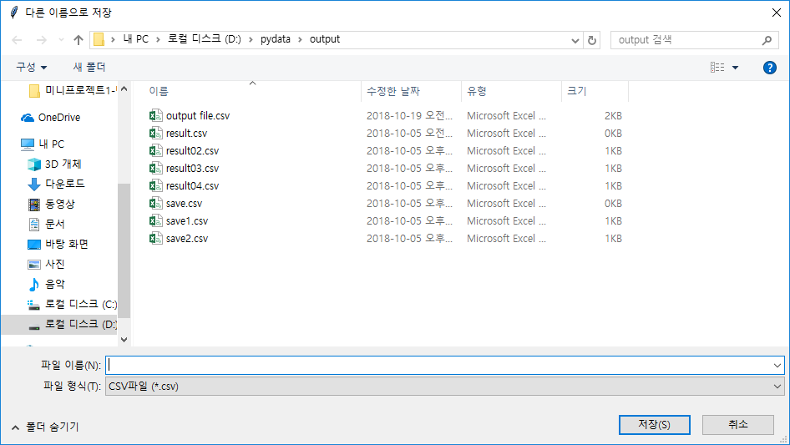
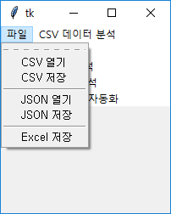
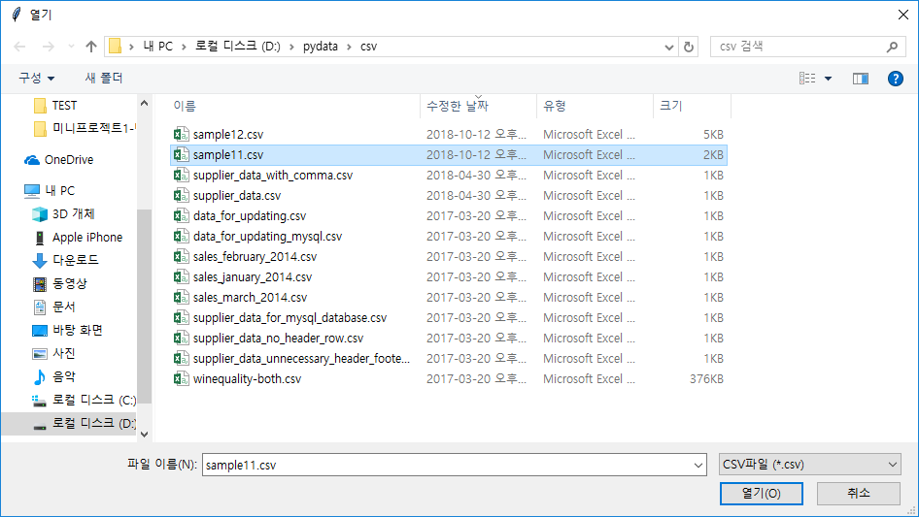
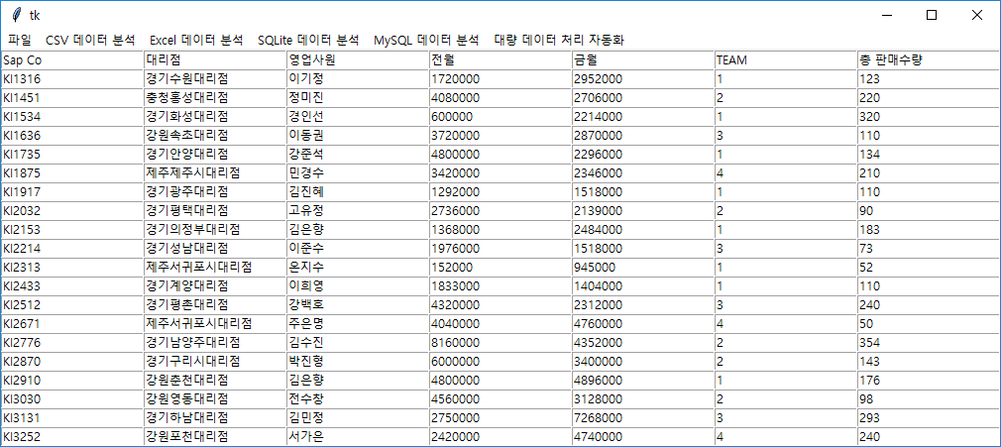
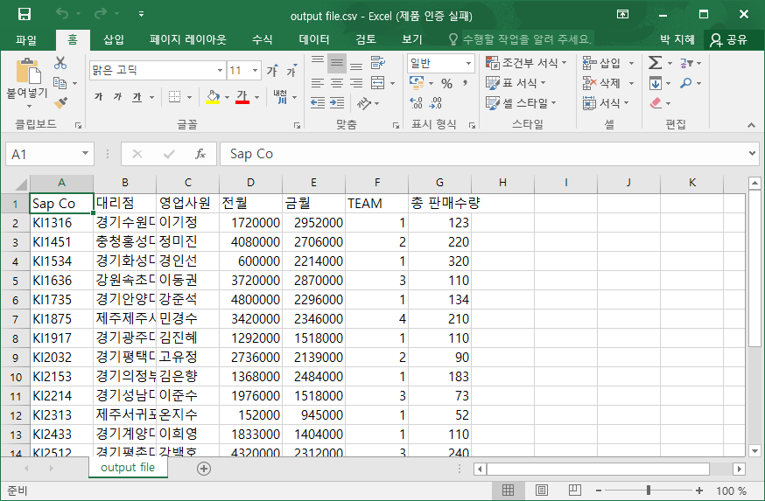
GUI환경에서 CSV 파일 불러오기
GUI환경에서 CSV 파일 저장하기

Slide 5
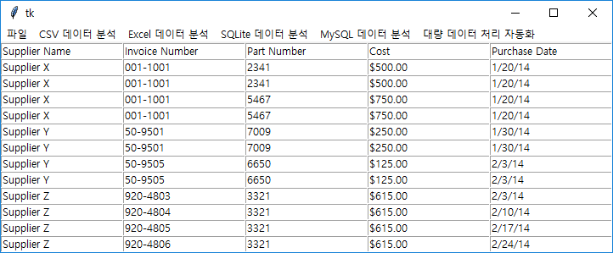
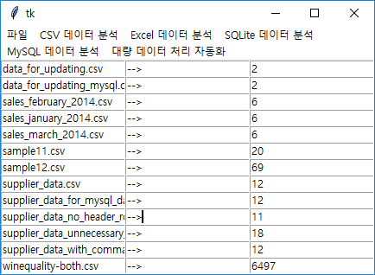
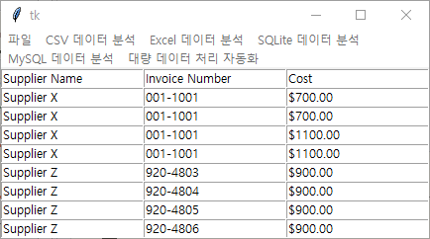
CSV 파일 특정 열,행 제거하기
여러 CSV 파일 각각의
행수 구하기

Slide 6
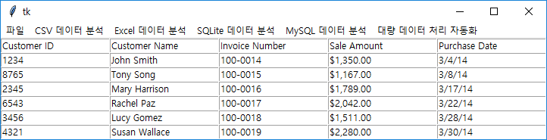
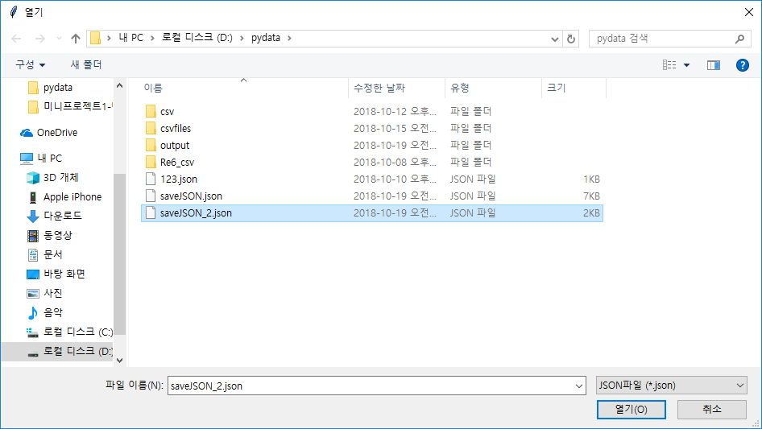
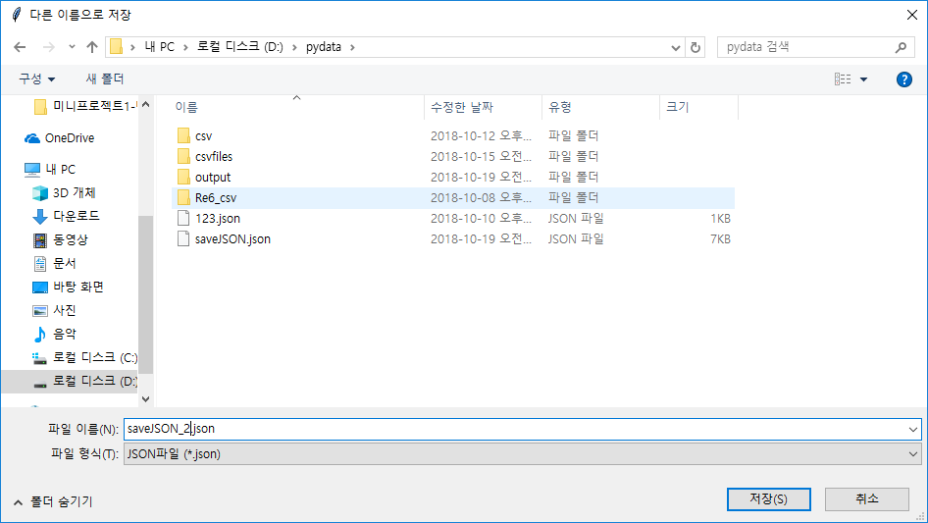
JSON 파일 저장하고 열기
- CVS파일을 JSON파일로 저장하기
- GUI에서 JSON파일 열기

Slide 7
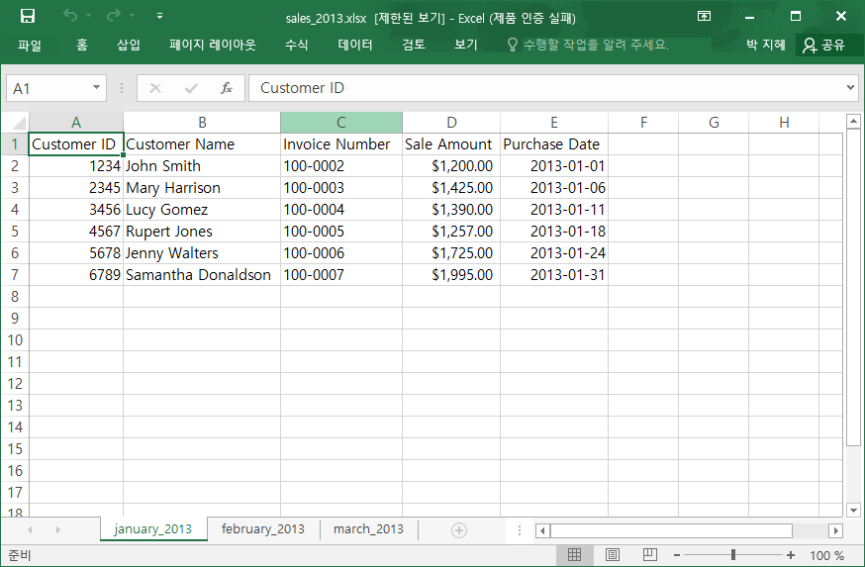
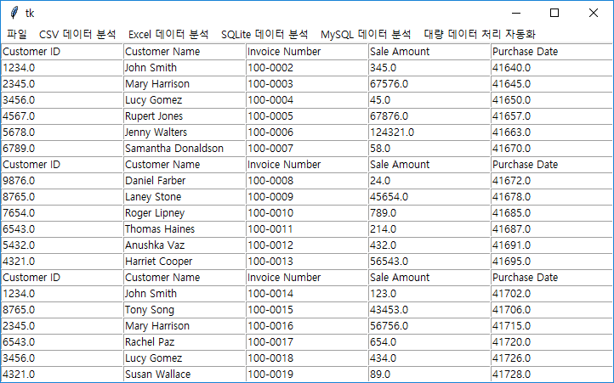
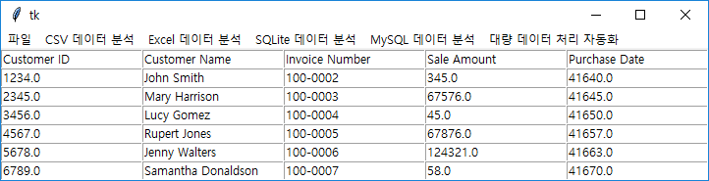
Excel 파일 GUI로 열기
- Excel 첫번째 시트만 열기
- Excel 전체 시트 열기

Slide 8
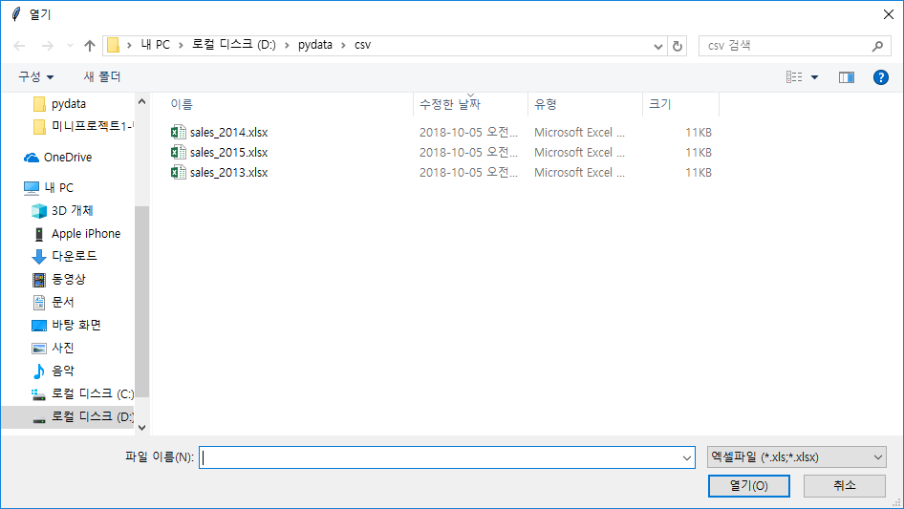
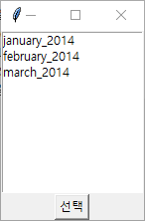
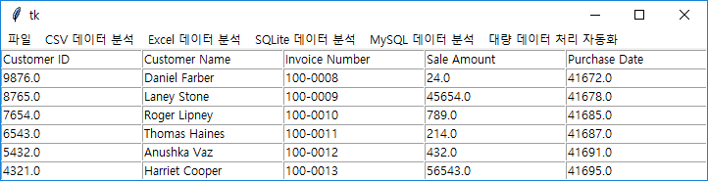
Excel 파일 GUI로 열기
- Excel 파일 내 시트 선택하여 열기

Slide 9
DB 활용한 데이터 처리 주요 함수 요약
- 데이터를 읽어 오는 sql문 사용하여 데이터 불러오기
# 테이블의 열 목록 뽑기 colNameList = [] sql = "DESC " + tableNameList[selectedIndex] cur.execute(sql) while True: row = cur.fetchone() if row == None: break colNameList.append(row[0]); csvList.append(colNameList) sql = "SELECT * FROM " + tableNameList[selectedIndex] cur.execute(sql)
- 불러온 데이터를 작성하고, 추가하는 sql문 사용하여 데이터 내보내기
try: sql = "CREATE TABLE " + tableName + "(" for colName in colList : sql += colName + " CHAR(20)," sql = sql[:-1] + ")" cur.execute(sql) except: pass for i in range(1, len(csvList)) : rowList = csvList[i] sql = "INSERT INTO " + tableName + " VALUES(" for row in rowList: sql += "'" + row + "'," sql = sql[:-1] +")" cur.execute(sql)

Slide 10
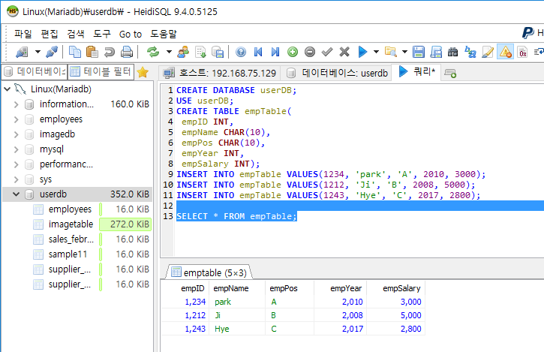
MySQL 사용하여 파일 읽고 쓰기
- Linux 환경에서 사용자,DB생성
- HeidiSQL 활용하여 Table 생성
MariaDB [(none)]> use mysql;
Reading table information for completion of table and column names
You can turn off this feature to get a quicker startup with -A
Database changed
MariaDB [mysql]> create user 'UserDB'@'%' identified by '1234';
Query OK, 0 rows affected (0.00 sec)
MariaDB [mysql]> grant all privileges on userDB.* to 'UserDB'@'%';
Query OK, 0 rows affected (0.01 sec)
MariaDB [mysql]> show databases;
+--------------------+
| Database |
+--------------------+
| information_schema |
| mysql |
| parkDB |
| performance_schema |
| test |
| userDB |
+--------------------+
6 rows in set (0.00 sec)

Slide 11
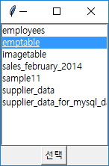
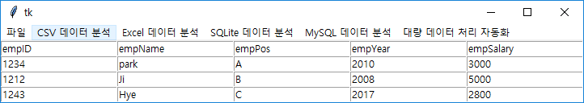
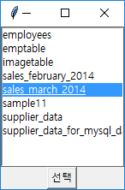
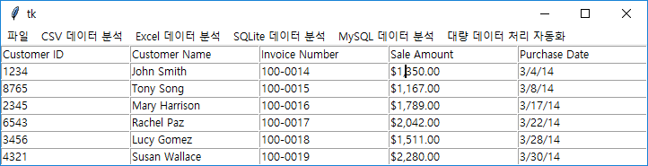
MySQL 사용하여 파일 읽고 쓰기
- userDB의 Table 선택하여 파일 읽기
- userDB의 Table 선택하여 파일 쓰기

Slide 12
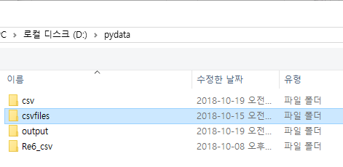
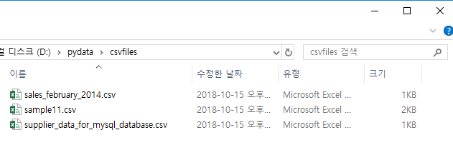
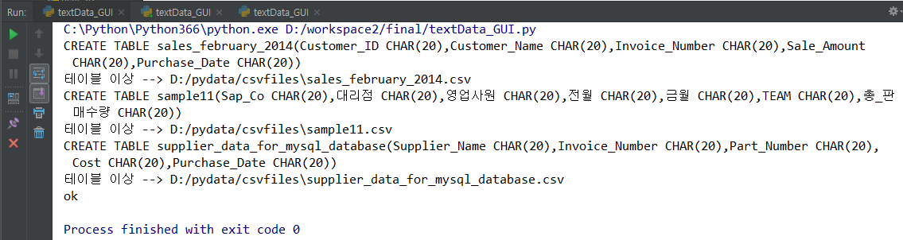
대용량 CSV 파일 SQLite, MySQL로 변환하여 저장하기
- 변환할 CSV 파일 선택하기
-변환 저장 결과

Slide 13
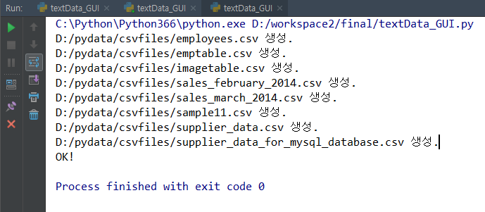
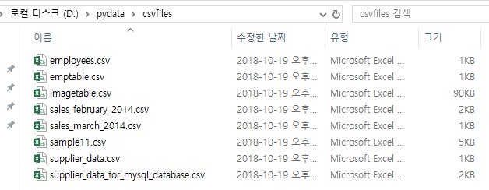
SQLite, MySQL을 대용량 CSV 파일로 저장하기

